Slide 1
תמ"ג, תמ"ג לנפש ומדד הפיתוח האנושי
מדדים לקביעת רמת פיתוח של מדינה

Slide 2
תוכן עניינים
תמ"ג ותמ"ג לנפש
מדד הפיתוח האנושי עמוד 7
בסוף יש סיכום ותרגול

Slide 3
תוצר מקומי גולמי - תמ"ג
מדד שמחשב את הפעילות הכלכלית במדינה במשך שנה.
תמ"ג יותר גבוה = הכלכלה יותר גדולה, וזה מעניק למדינה עוצמה פוליטית וכלכלית במגעים עם מדינות אחרות.
התמ"ג תלוי בגודל האוכלוסייה. לכן התמ"ג לא מעיד על רמת החיים - הוא לא מראה האם זו מדינה מפותחת או לא.
למשל, התמ"ג של סין והודו גבוה בגלל שהן מדינות עם יותר ממיליארד איש. למרות התמ"ג הגבוה, סין והודו אינן מדינות מפותחות
כדי למדוד רמת חיים נבדוק מדד אחר בשם תמ"ג לנפש = תמ"ג לחלק לכמות התושבים במדינה.
במדינה מפותחת התמ"ג לנפש מעל 20 אלף דולר

Slide 4
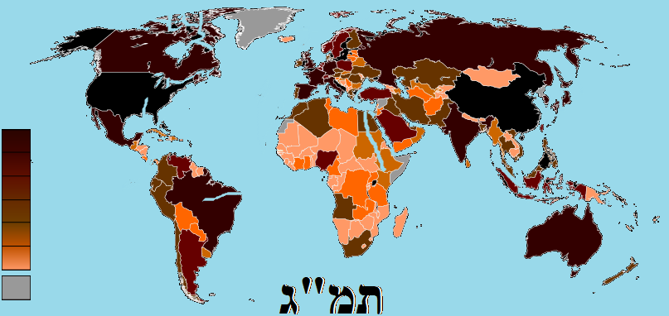
מאת Ali Zifan - נוצר על ידי מעלה היצירה; Used a blank map from here., CC0, https://commons.wikimedia.org/w/index.php?curid=43475686

Slide 5
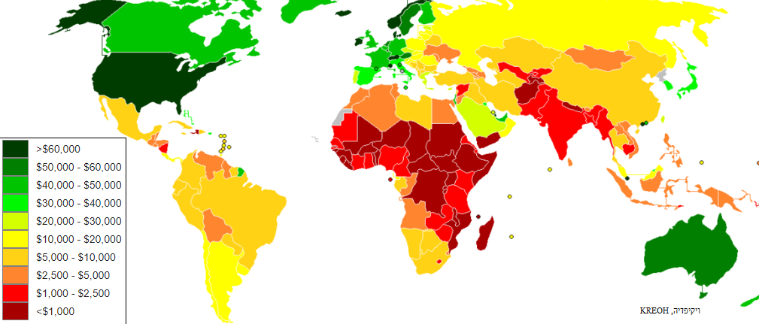
תמ"ג לנפש = תמ"ג לחלק לכמות התושבים
מדד זה מעיד על רמת החיים\פיתוח
במדינה מפותחת התמ"ג לנפש גבוה
מ-25,000 דולר בשנה

Slide 7
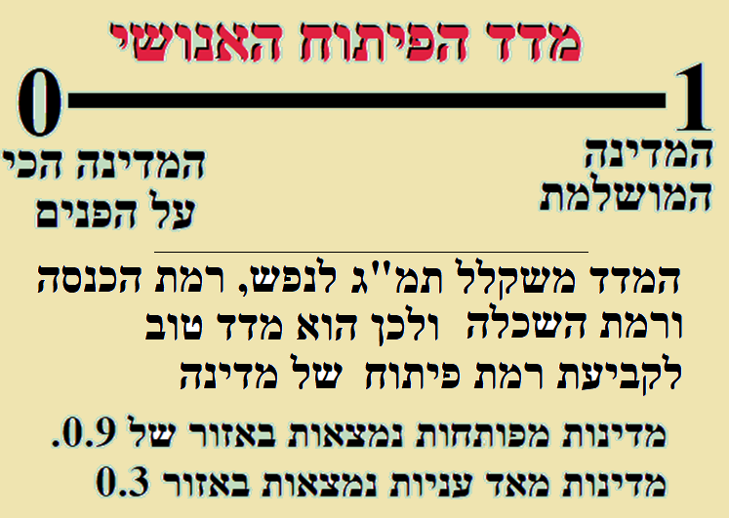
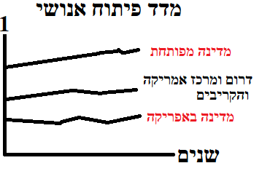
מדד\אינדקס הפיתוח האנושי

Slide 8
 | תמ"ג (במיליוני דולר) | אוכלוסייה במיליונים | תמ"ג לנפש בדולרים | אינדקס הפיתוח האנושי
סין | 23,210,000 | 1400 | 16700 | 0.75
ארה"ב | 19,490,000 | 330 | 59000 | 0.92
הודו | 9,474,000 | 1300 | 7300 | 0.64
יפן | 5,443,000 | 125 | 43000 | 0.9
גרמניה | 4,199,000 | 80 | 52000 | 0.93
רוסיה | 4,016,000 | 140 | 28000 | 0.81
אינדונזיה | 3,250,000 | 260 | 12000 | 0.69
ברזיל | 3,248,000 | 210 | 15000 | 0.75
בריטניה | 2,925,000 | 65 | 44000 | 0.9
צרפת | 2,856,000 | 70 | 42000 | 0.92
מקסיקו | 2,463,000 | 125 | 20000 | 0.74
ישראל | 317,100 (מקום 54) | 9 (מקום 98) | 37,638 (מקום 50) | 0.9

Slide 9
סיכום:
תוצר מקומי גולמי:
סך ההכנסות במדינה בשנה.
מדד זה מעיד על גודל הכלכלה, אך בגלל שהוא תלוי בגודל האוכלוסייה, מדד זה אינו מעיד על רמת החיים ופיתוח
תמ"ג לנפש:
מחלקים תמ"ג בכמות התושבים.
מדד זה מעיד על רמת חיים ורמת פיתוח.
למשל, מדינה שבה התמ"ג לנפש נמוך מ-20 אלף דולר שנתי, אז נאמר שזו מדינה לא מפותחת.
מדד פיתוח אנושי:
משקלל מספר מדדים כמו תמ"ג לנפש, רמת הכנסה והשכלה.
לכן מדד זה משקף יותר טוב את רמת הפיתוח כי הוא מתייחס למספר מדדים ולא רק למדד אחד.
המדד מעניק "ציונים" כאשר ככל שהמדינה יותר קרובה ל-1, כך רמת הפיתוח שלה יותר גבוהה.

Slide 10
תרגול
יש למלא טקסט במקום שבו יש קו מקווקו מלים או לבחור תשובה נכונה מבין המילים שמודגשות בקו תחתון.
ראשי תיבות של תמ"ג הם .....................
תמ"ג מעיד על עוצמת הכלכלה\רמת ההשכלה\גודל האוכלוסייה אבל הוא לא מעיד על רמת החיים\גודל הכלכלה
אם התמ"ג של מדינה עולה ב-2% וגודל האוכלוסייה עולה ב-3%, אז סימן שהמדינה נמצאת בשגשוג כלכלי\אין שינוי כלכלי\שפל ומיתון כלכלי
כדי לחשב תמ"ג לנפש יש לחלק את התמ"ג בכמות ה........................ במדינה. מדד זה מעיד על עוצמת הכלכלה\רמת החיים.
להלן נתונים שנתיים של סין ושל ישראל ע"פ 2 מדדים – תמ"ג ותמ"ג לנפש: התמ"ג השנתי של סין הוא 23,210,000 מיליוני דולרים והתמ"ג לנפש הוא 16700 דולר. התמ"ג השנתי של ישראל הוא 317,100 מיליוני דולרים והתמ"ג לנפש הוא 37,638 דולר. באיזו מדינה רמת החיים יותר גבוהה ? .......................
ומהו המדד הרלוונטי לקבוע את רמת החיים ? ...........................
מדד הפיתוח האנושי מראה באופן יותר מדויק את רמת הפיתוח של המדינה לעומת התמ"ג לנפש

